Slide 1
When Large Language Model Meets with Database
大模型 + 数据库 | 未来
黄奔皓 IEEE CS

Slide 2
Agenda
01
02
03
04
05
传统数据库技术
面临的挑战
AI For Database
AI4DB：具体案例
AI4DB的对偶
DB4AI的应用
一些想法

Slide 3
传统数据库技术面临的挑战
指令复杂，用户学习成本高
交互繁
数据库使用与管理
不同数据库语法不通
通过人工、半自动化算法等方法，对数据库进行数据分析和优化来提升生产效率和质量
数据类型多样化
人工培训成本高
管理难
数据类型越来越多样和异构，从结构化数据扩展到文本、图形图像、音频等多媒体数据，HTML、XML等半结构化/非结构化数据，这都要求系统具有存储和处理多样异构数据的能力，特别是异构数据之间联系的表示、存储和处理能力，以满足对复杂数据的检索和分析的需要。
响应及时性无法保证
数据一致性和可靠性
DataBase
分布式数据库技术成为未来数据库发展的主要趋势，但分布式环境下数据的一致性和可靠性难以保证，如何确保数据的准确性和完整性也是一个亟待解决的问题。
多模数据库：关系型/图数据
Users
Admin
多模态数据库：文本、图像、音频
在一个分布式系统中，数据通常存储在多个节点上，这些节点之间通过网络进行通信和交互。由于网络延迟、节点故障等原因，数据在不同节点之间的一致性可能会受到影响。
Notes:
多个数据模型的整合
在数据库中，一个数据模型描述的是一种管理数据的方式，简单地说就是存储和查询数据的方式。一般地，管理不同类型的数据（如关系型数据和图数据）采用的是不同的数据模型。将多个数据模型整合到一个数据库中，它便能管理多种类型的数据，减少了用户的使用成本和运维成本，这种数据库被称为多模数据库 (图2)。

Slide 4




AI for Database
数据库智能优化
数据库运维与智能诊断
数据库智能配置
数据库优化器主要包括查询重写、基数估计、代价估计、连接顺序选择。然而，传统技术基于固定规则，处理多表连接等复杂查询会有较大误差。比如，线性回归等方法无法有效地捕获不同列/表之间的相关性，因此无法提供高质量的估计。有一些基于长短期记忆网络的方法，可以学习算子间的数据传递关系，帮助更好的估计执行代价，选择合适的查询计划。
数据库系统可以捕获数据库运行时指标，例如读/写延迟，CPU 内存使用情况，从而可以在异常发生时（例如性能下降和数据库攻击）提醒管理员。但是，传统的监视方法依靠数据库管理员来监视大多数数据库活动并报告问题，这是不完整且效率低下的。因此，提出了一种基于人工智能的技术来优化数据库运维，包括表现预测、进程控制、活动监控、自我修复等。
数据库智能设计
数据库配置主要针对数据库实例启动和工作过程中的“元信息”进行优化，如系统参数、索引表、物化视图等。传统数据库配置高度依赖人力运维或经验规则，如需要DBA来构建和维护索引和视图。学习型数据库配置借助探索-优化等机制，可以针对特定场景探索高质量的配置方案，包括SQL重写、参数调优、视图推荐等。
传统的数据库由数据库架构师根据他们的经验进行设计，但是数据库架构师只能探索数量有限的可能设计空间。最近，提出了一些基于强化学习的自我设计技术，包括学习数据库配置参数学习型索引、数据结构、事务管理等。
人工运维/半自动化 VS LLM

Slide 5
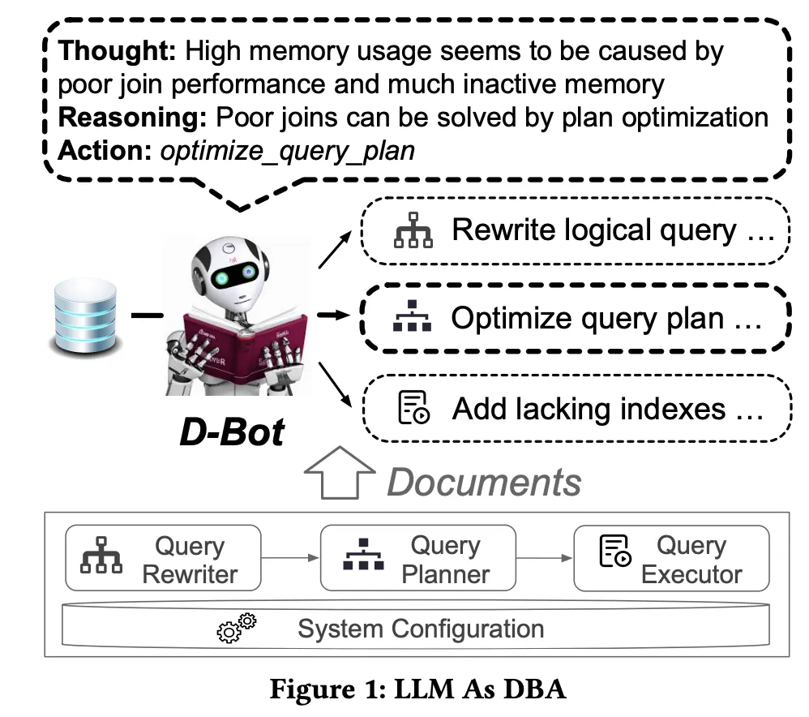
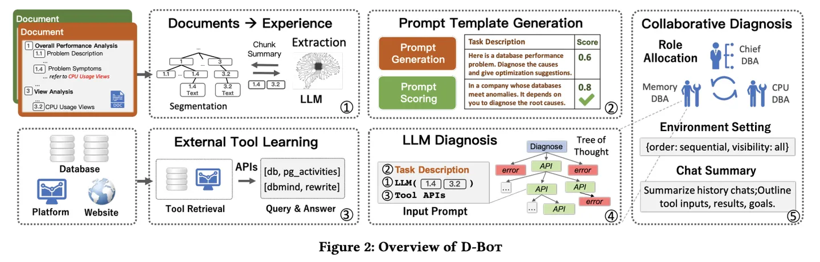
人工培训成本大
LLM as DataBase Administer
人工运维
面对海量数据，难以快速响应
基于经验规则，泛化能力差
1. 文档学习能力
2. 数据库交互能力
半自动化运维
重新训练模型代价大
3. 推理分析能力
4. 工具调用 + 解决问题
缺乏推理学习能力，无法应对复杂问题
RAG (Vector Store)
LLM Agent Collaboration
Tool Usage
Tree of Thoughts（ToT）

Slide 6
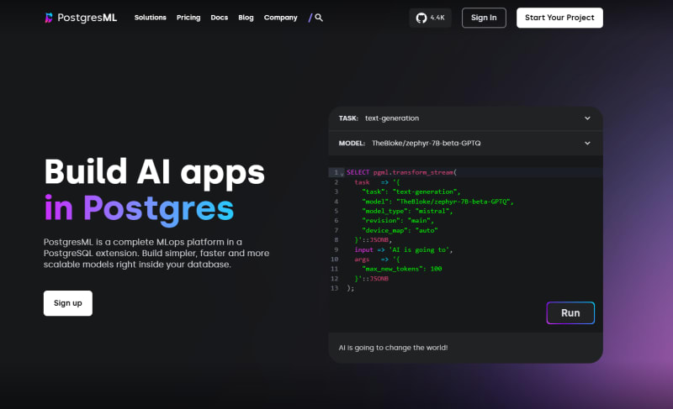
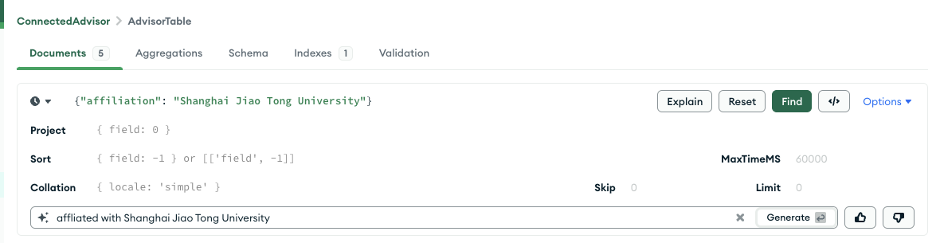
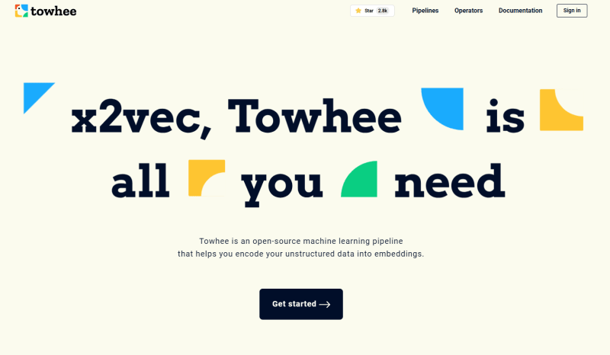
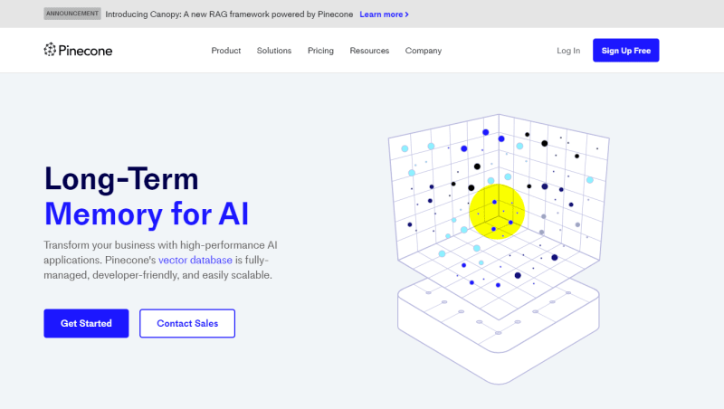

AI-Enhanced Database Tools
MongoDB, Query Generator
Natural Language to Query
Seamless machine learning integration with PostgreSQL.
In-database model training and deployment.
Real-time data analysis and predictive modeling.
Provides a framework for efficient data processing using AI.
Focuses on transforming unstructured data into structured insights.
Open-source and Python-friendly.
Specializes in similarity search and vector indexing for ML models.
Ideal for recommendation systems and similarity-based searches.
Python SDK for easy integration.
MLOps in PolarDB MySQL: Model operations via SQL.
Built-in algorithms: Classification, regression, clustering.
Seamless integration: Database and business intelligence unified.

Slide 7
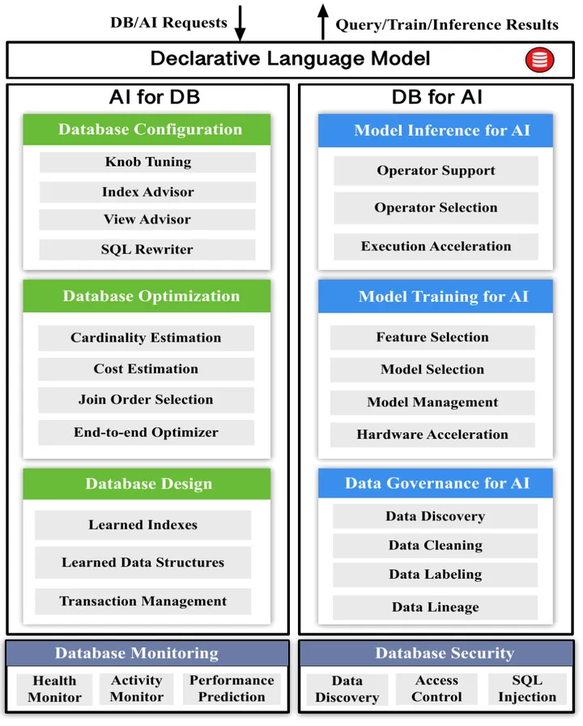



AI4DB and DB4AI：Dataset Quality
诸多开源的数据平台，允许个人向平台提交数据集
HugginFace
Hard and Costly to Check Carefully
🪑
BIG-Bench
Admin
Datasets
Datasets API
FeedBack
Contributers
User
….
不正确的数据集说明文档，如错误的元信息等
提交的数据集接口无法使用
数据集中存在坏点
数据集涉及道德问题
更好的数据集能促进AI的发展，训练出性能更好的模型
….
这种细粒度的检查，很难用脚本来实现！
我们可以利用LLM的泛化和推理能力
A summary for AI4DB & DB4AI

Slide 8
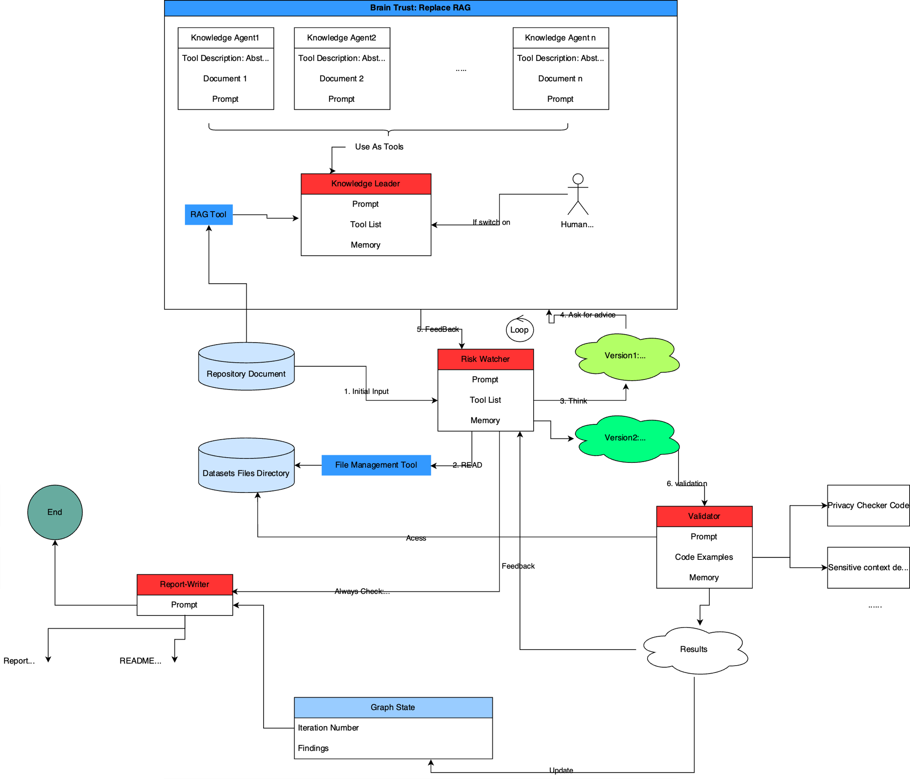
Dataset Risk Watcher
不正确的数据集说明文档，如错误的元信息等
提交的数据集接口无法使用
数据集中存在坏点
数据集涉及道德问题
RAG Documents
With Vector Database
….
Database for AI 的设计
Few shot Examples/Prompt
Retrieval Using Database
DataBase
Admin
retrieval
report
Watcher
upload
Datasets API
FeedBack
Tool Retrieval && Usage
Contributers
User
Store Results into DataBase For Future Refence (错题本)

Slide 9


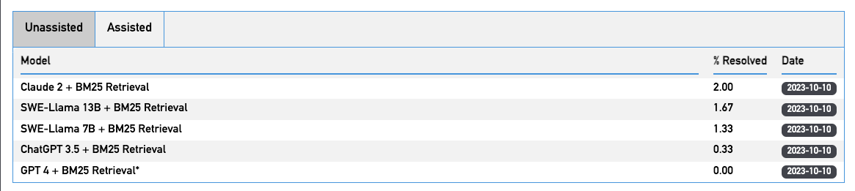
对AI4DB的一些思考：从后手到先手的转变
LLM 的特点是拥有泛化能力，和随之而来的推理能力
数据库系统（实际上可以是任何系统）
Level 1:
根据报错信息找到问题并解决
发生并报错的问题
任务导向
Level 2:
根据报错信息找到问题并解决
制定预防的策略
防范未然
潜在的问题
Level 3:
根据报错信息找到问题并解决
制定预防的策略
推理和发现类似的潜在问题
举一反三
文档 + 文件 + 工具 + 知识库的交互模式
数据库系统显然是一个更为复杂的环境！

Slide 10
Reference
Papers
Zhou X, Li G, Liu Z. Llm as dba[J]. arXiv preprint arXiv:2308.05481, 2023.
LI G, ZHOU X, CAO L. AI Meets Database: AI4DB and DB4AI[C/OL]//Proceedings of the 2021 International Conference on Management of Data. 2021. http://dx.doi.org/10.1145/3448016.3457542. DOI:10.1145/3448016.3457542.
Columns
【SIGMOD2021-清华】数据库与人工智能交叉技术综述: AI4DB和DB4AI， https://zhuanlan.zhihu.com/p/548426826
https://github.com/TsinghuaDatabaseGroup/AIDB#Cost-Estimation （ 罗列了AI4DB和DB4AI领域相关的paper的Repository）
Top 7 AI-Enhanced Database Tools for Next-Level Development ，https://dev.to/guerra2fernando/top-7-ai-enhanced-database-tools-for-next-level-development-3j58
近年来，国内外在数据库智能化（AI for DB）方向有哪些进展？https://www.zhihu.com/question/312350519
数据库老炮逐浪AI和国产化：DBA永远无法被替代， https://www.163.com/dy/article/IUC332LM055658M2.html

Slide 11

$${\left\{AI4DB\right\}}^{∗}～DB4AI$$
Thanks for Listening
Benhao Huang, SJTU IEEECS

